Slide 1





PROJET 5
SEGMENTEZ DES CLIENTS D'UN SITE E-COMMERCE

Slide 2


SOMMAIRE
1- Présentation des jeux des données
2- Nettoyage des données
3- Analyse des données
4- RFM: Segmentation
5- Clustering
6- Conclusion
2

Slide 3




1- Présentation des jeux des données
Données
Nos données sont les données d'un client Brésilien, c'est un ensemble de dataset d'un site de e-commerce Brésilien.
Ces datasets contiennent les données des commandes électroniques passées sur le site
Base de données anonymisée années 2016 à 2018
9 fichiers
Types d’informations: -
- Les clients (Customers, Geolocation)
- Les commandes (Orders, Order_items, Order_payments, Order_reviews) -
Les vendeurs (Sellers)
- Les produits (Products, Product_category_name_translation
Mission
Olist souhaite que fournir à ses équipes d'e-commerce une segmentation des clients utilisable au quotidien pour leurs campagnes de communication.
Objectifs
- Comprendre les différents types d’utilisateurs grâce à leur comportement et à leurs données personnelles
- Fournir à l’équipe marketing une description actionnable de notre segmentation et de sa logique sous-jacente pour une utilisation optimale
- Réaliser une proposition de contrat de maintenance basée sur une analyse de la stabilité des segments au cours du temps
3

Slide 4




2- Nettoyage des données
Suppression
des doublons et
correction des noms
des villes
Appliquer un filtre pour conserver juste les clients dont les commandes ont été livrées
Conversion des colonnes avec des dates en to_datetime
Dataset
final
geolocation
4
2
3
1
5
traitement des Valeurs
manquantes de
orders et
order_review
Merge des
Dataframe
Sélection
des variables pertinentes
("Feature selection")
4

Slide 5
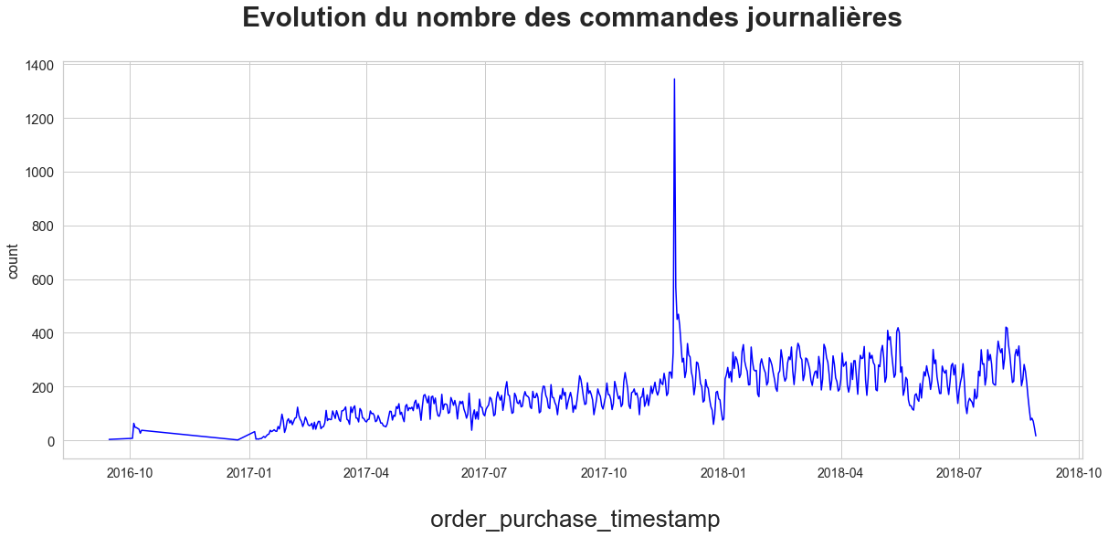
3- Analyse des données
- On remarque une hausse des commandes (pic) autour de Novembre / Décembre 2017
(ce qui peut être un pic correspondant aux cadeaux de fin d'année)
ainsi qu'un plateau sans commandes entre Octobre 2016 et Janvier 2017.
5

Slide 6
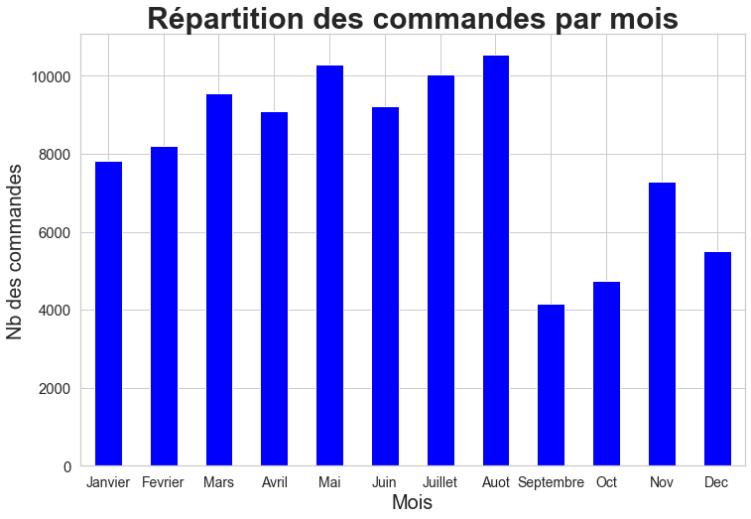
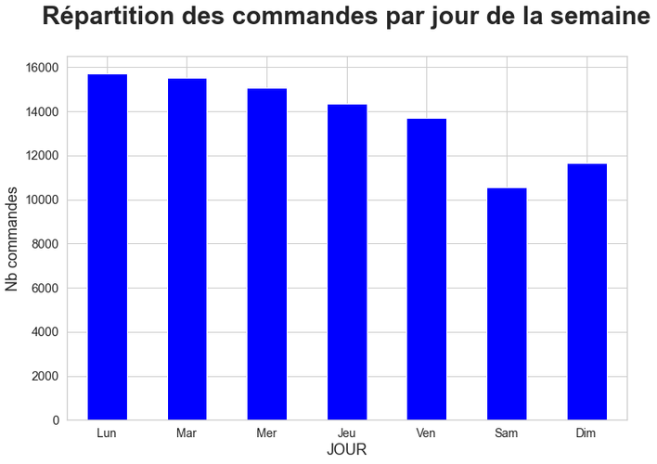
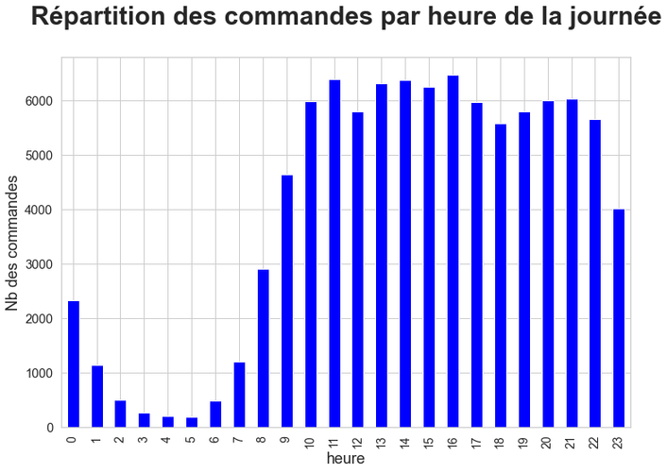
Répartition des commandes
- On remarque qu'il y a plus des commandes pendant les mois : Aout/Juillet/ Mai et Mars
- et au début de la semaine il y a plus des commandes que la fin de la semaine .
et a partir de 10h jusqu'à 23h il y a une augmentation de nombre des commandes
6

Slide 7
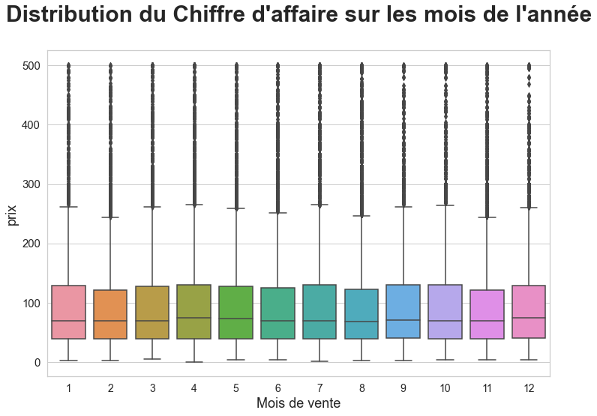
Distribution du Chiffre d'affaire sur les mois de l'année
Les médianes et
variances restent très
proche sur les différents
mois de l'année
7

Slide 8
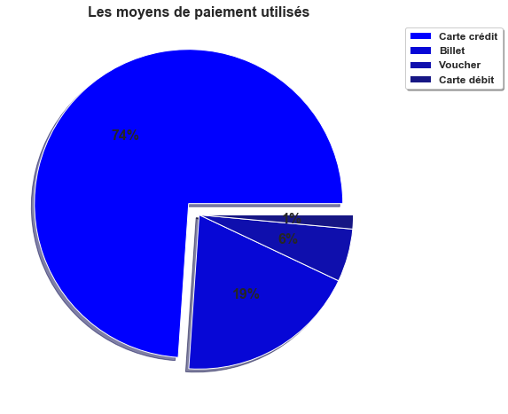
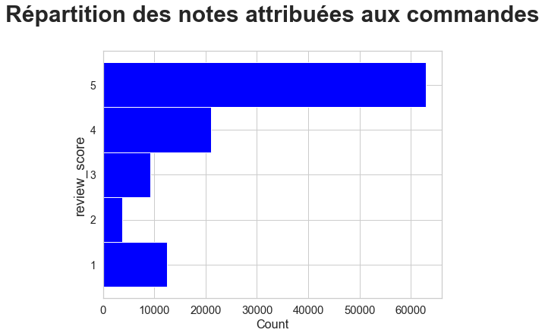
Les moyens de paiement utilisés et les avis des clients
Une grande partie des clients
paient par carte de crédit
la majorité des clients sont
satisfaits
8

Slide 9
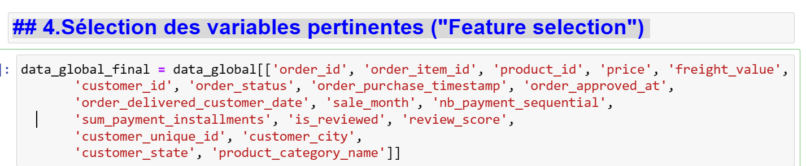
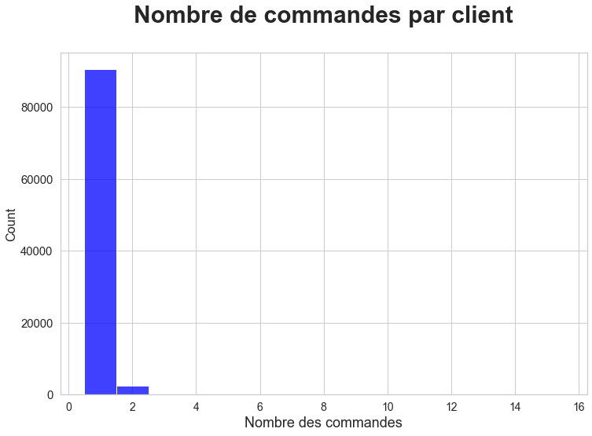
Sélection des variables pertinentes ("Feature selection")
On remarque que 97% des clients ont passés une seule commande et seulement 3% ont passés plus que une commande
9

Slide 10
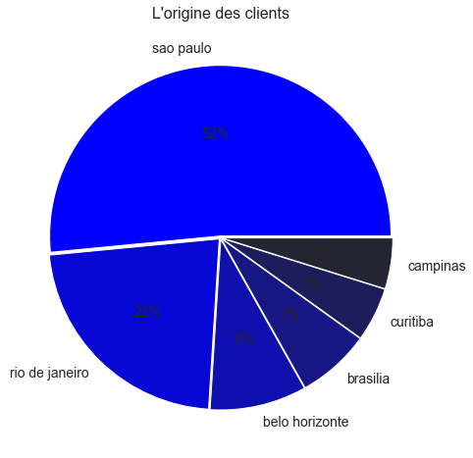
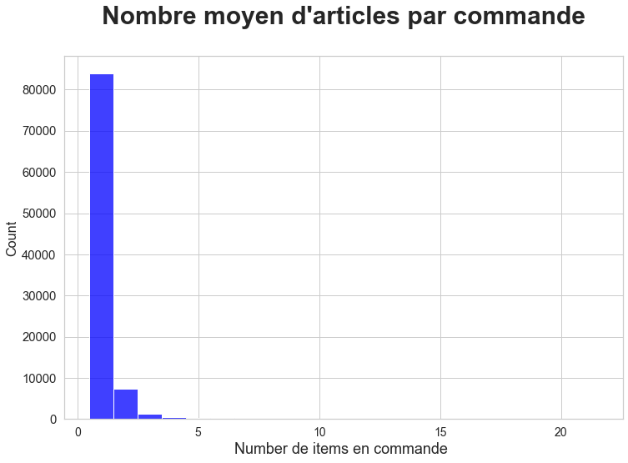
Les clients proviennent
principalement de l’Etat de
São Paulo
10

Slide 11
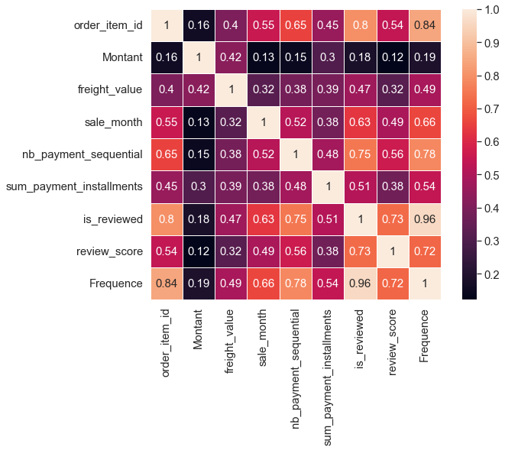
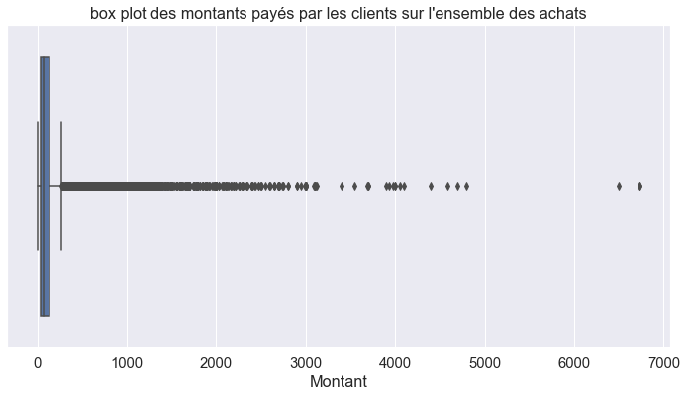
4- RFM: Segmentation
Montant total d'achats
Evaluation de la relation entre les variables
11

Slide 12
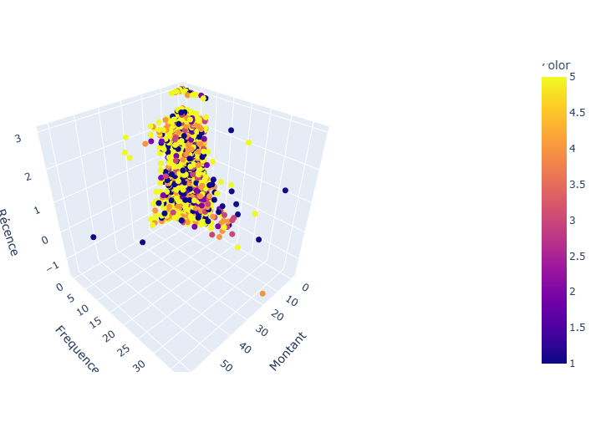
4- RFM: Segmentation
On va procéder à la méthode RFM qui est une méthode de segmentation qui s'applique également aux acteurs du e-commerce et du commerce traditionnel.
Le classement RFM se fait en fonction de 3 critères :
Récence : date du dernier achat ou dernier contact client
Fréquence : fréquence des achats sur une période de référence donnée
Montant : somme des achats cumulés sur cette période
12

Slide 13
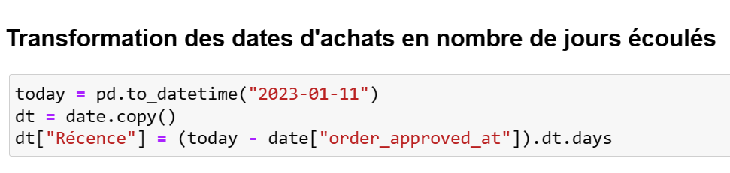
Création des variables Récence, Fréquence et Montant
Récence :
Afin de comprendre la récence des achats des clients,
On va transformer la variable catégorielle qui correspond à la date des achats en une variable quantitative qui correspond au nombre de jours écoulés depuis la dernière date d’achat
Récence = date d’aujourd’hui – date de la dernière commande
13

Slide 14
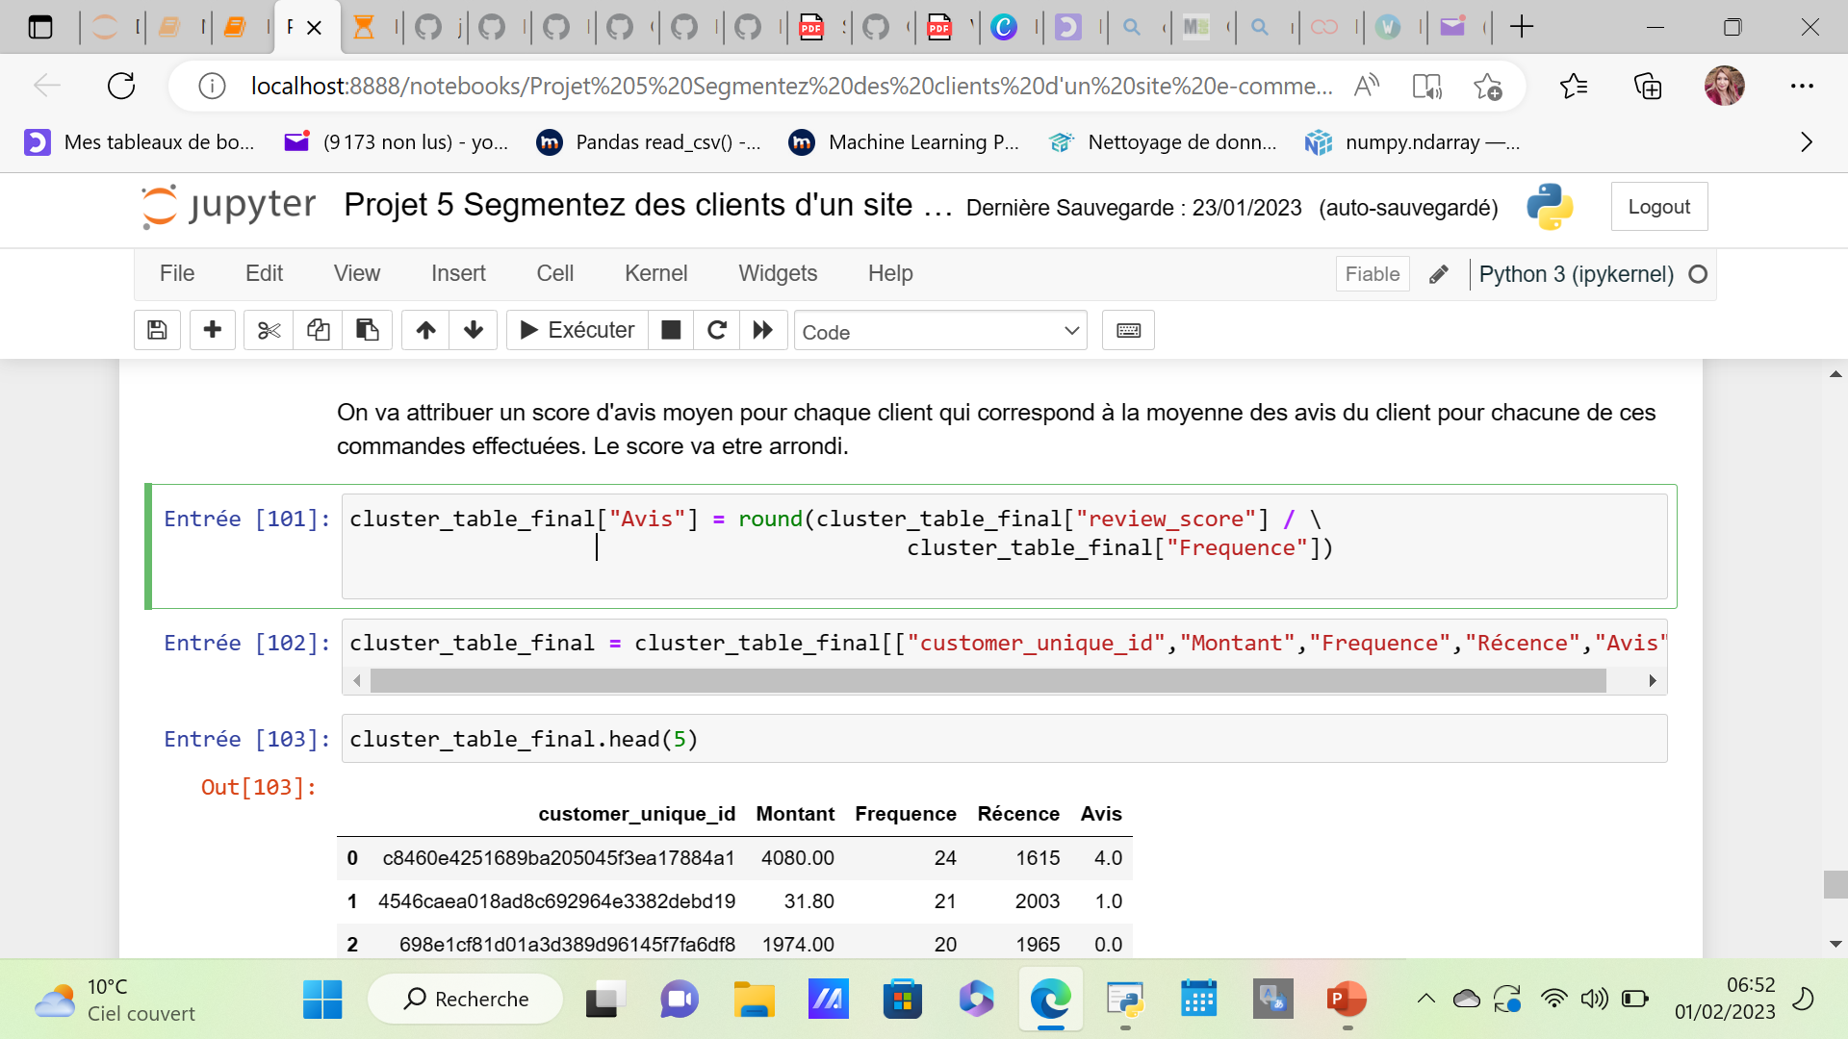
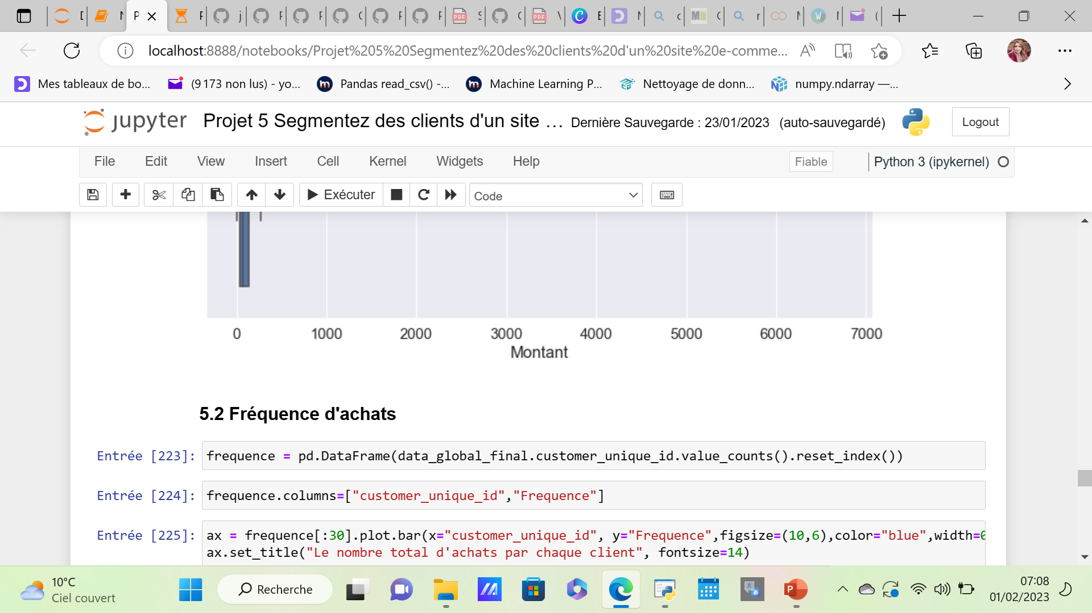
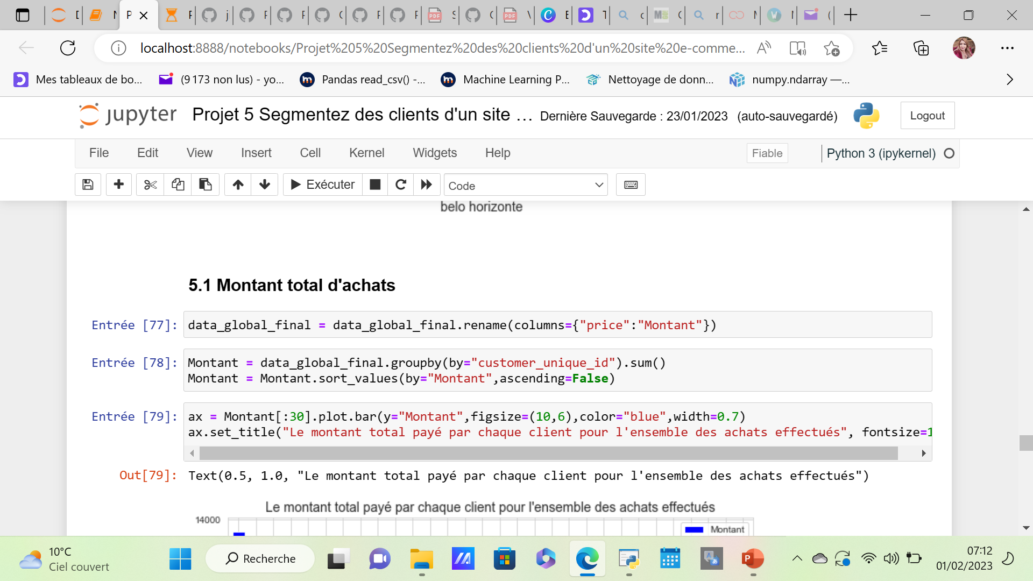
Avis :
Score d'avis moyen = moyenne des avis des clients arrondi.
Fréquence :
Fréquence = somme de customer_unique_id pour chaque client
Montant
Montant = somme des prix d’achat de chaque client
14

Slide 15
5- Clustering
Visualisation et interprétation
des clusters
Calcul du
coefficient de silhouette pour
déterminer le nombre de
cluster
Application de l’algorithme :
Kmeans
Dbscan
Agglomerative Clustering
Sélection des variables
pour la segmentation
Ici on prendra :
Récence
Fréquence
Montant
Avis
Standardisation des
données
5
4
3
2
1
15

Slide 16
K-Means
L'algorithme KMeans regroupe les données en essayant de séparer les échantillons en n groupes de variance égale, en minimisant le critère inertie ou somme des carrés intra-cluster. Cet algorithme nécessite que le nombre de clusters k soit spécifié.
Démarche :
Faire varier k entre 2 et 10
Calculer les performances des clutering (Silhouette, Calinski-Harabasz et distortion)
Faire une visualisation des différents clusters obtenus
Mesure et analyse orienté métier
Choix du meilleur nombre de clusters k

Slide 17
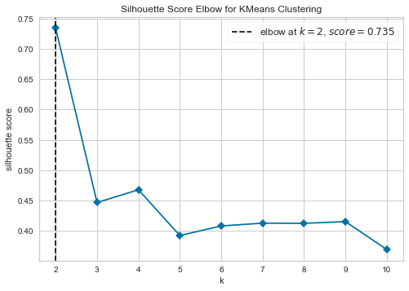
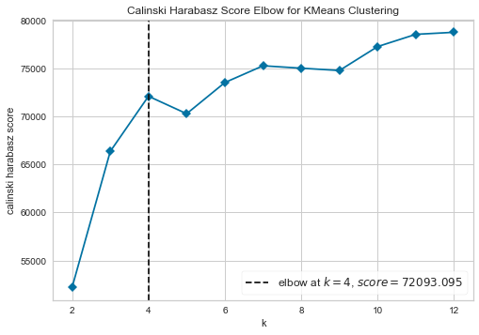
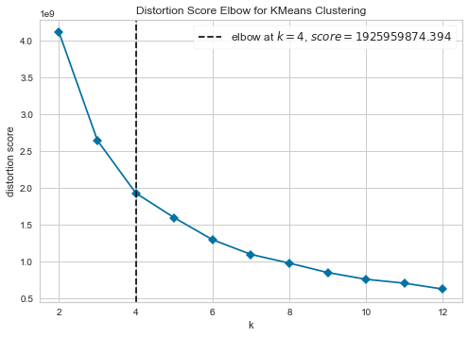
K-Means (RFM)
Le coefficient de silhouette est la différence entre la distance moyenne avec les points du même groupe que lui et la distance moyenne avec les points des autres groupes voisins.
Indice de Calinski-Harabasz est le rapport entre la variance inter-groupes et la variance intra-groupe
Le score de distortion ou inertie correspond à la somme des carrés des distances interclusters des observations de leurs centroïdes
Les scores des métriques suggèrent un k compris entre 2 et 7

Slide 18
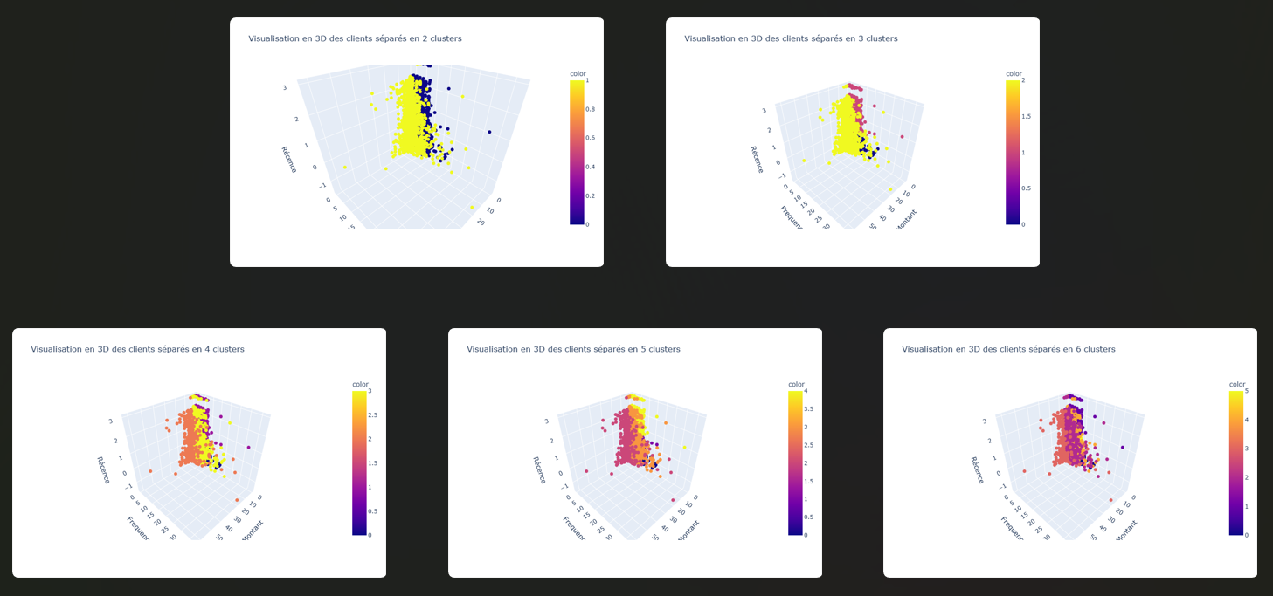
Visualisation en 3D des clients séparés en K clusters
k=2
k=3
K=4
K=5
K=6

Slide 19
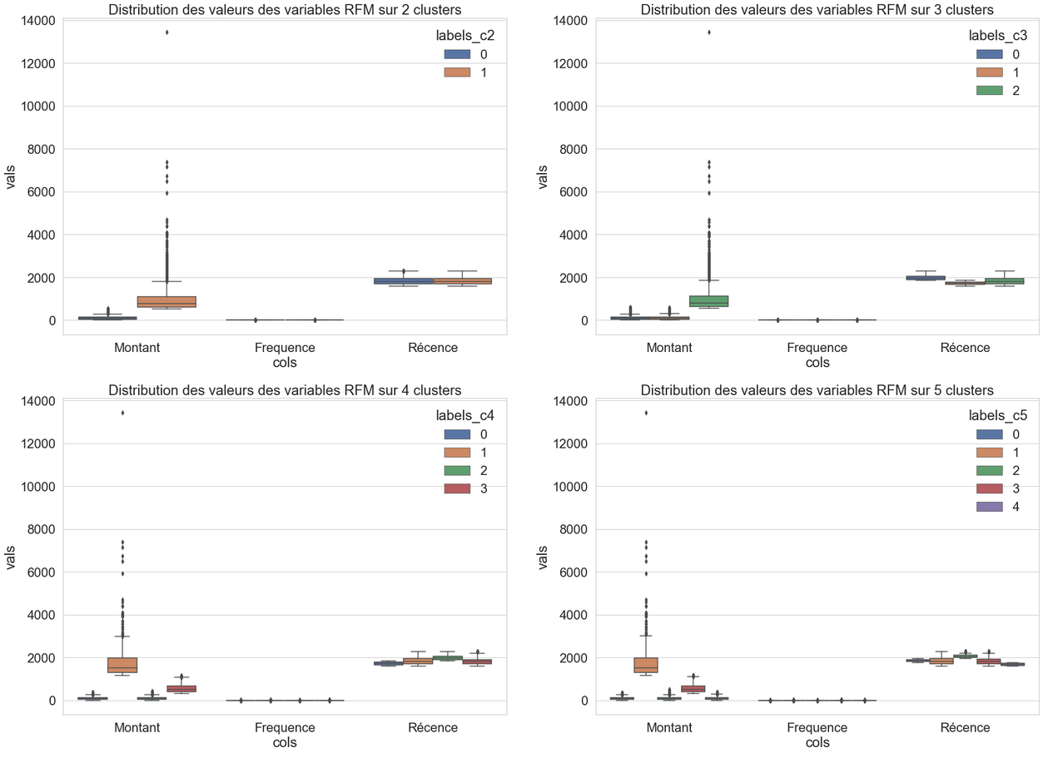
Kmeans - Analyse multivariées – Boxplots (RFM)

Slide 20
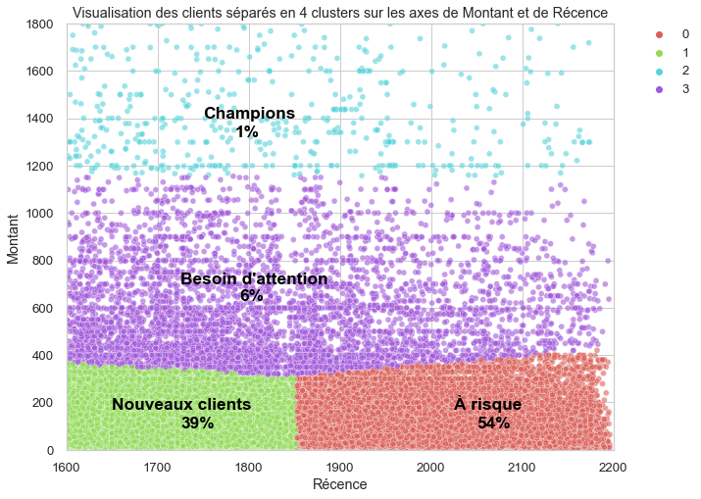
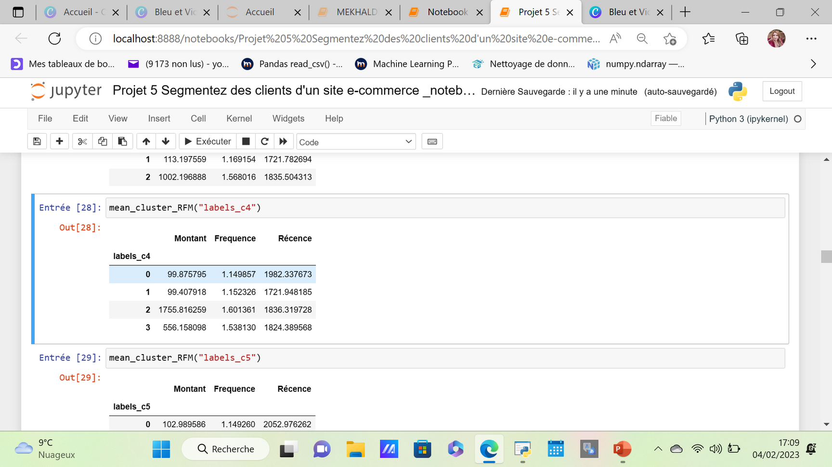
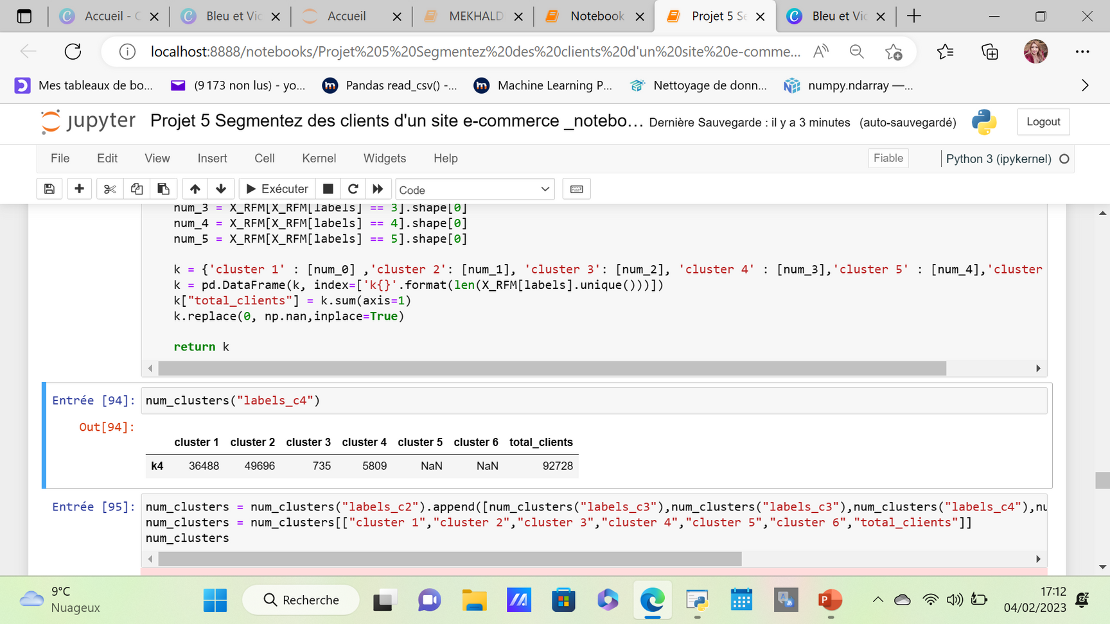
Visualisation en 2D des clusters (RFM)
Nouveaux : clients qui ont acheté récemment avec un montant faible.
À risque : clients qui ont acheté il y-a longtemps avec un montant faible.
Besoin d'attention : correspondent aux clients qui ont acheté avec un montant moyen.
Champions : clients qui ont acheté avec un montant élevé

Slide 21
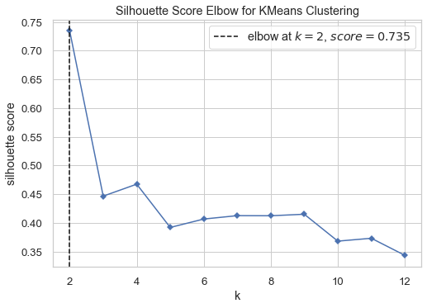
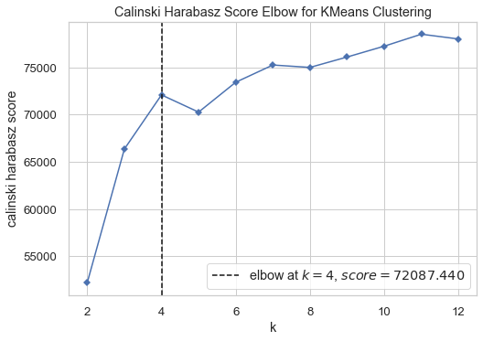
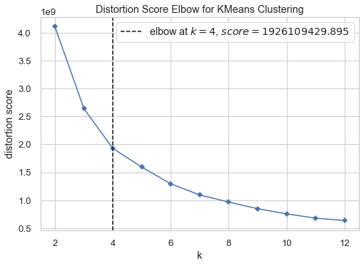
K-Means (RFM+Avis)
On va maintenant faire le clustering en rajoutant l'avis comme une variable supplémentaire :

Slide 22
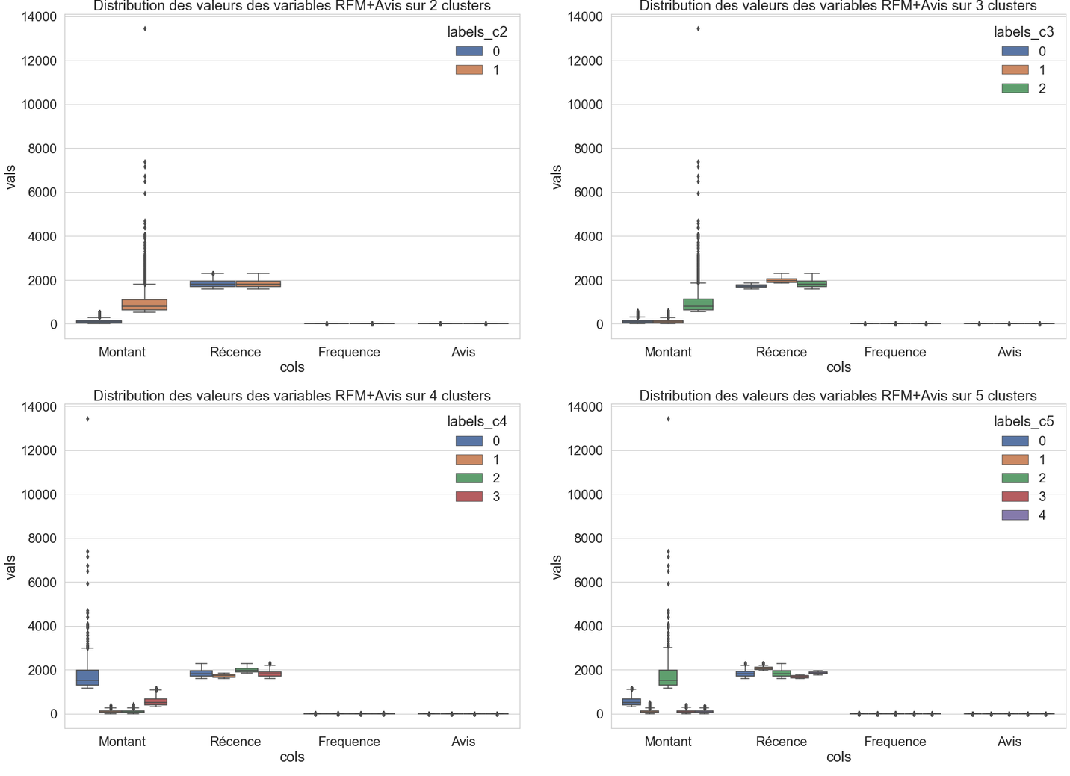
Kmeans - Analyse multivariées – Boxplots(RFM+Avis)

Slide 23
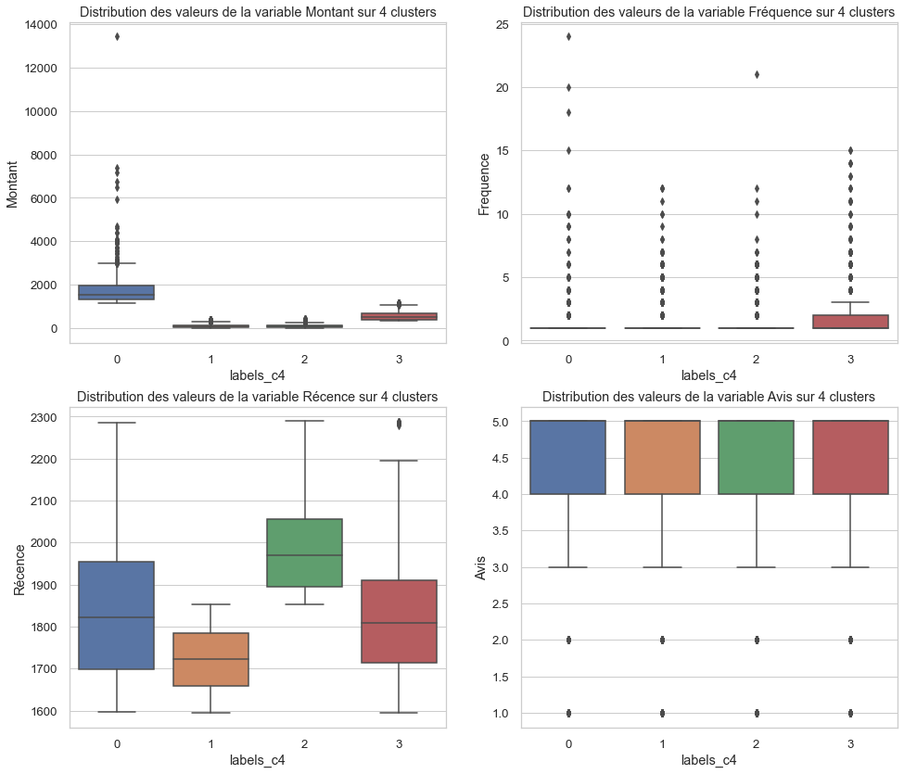
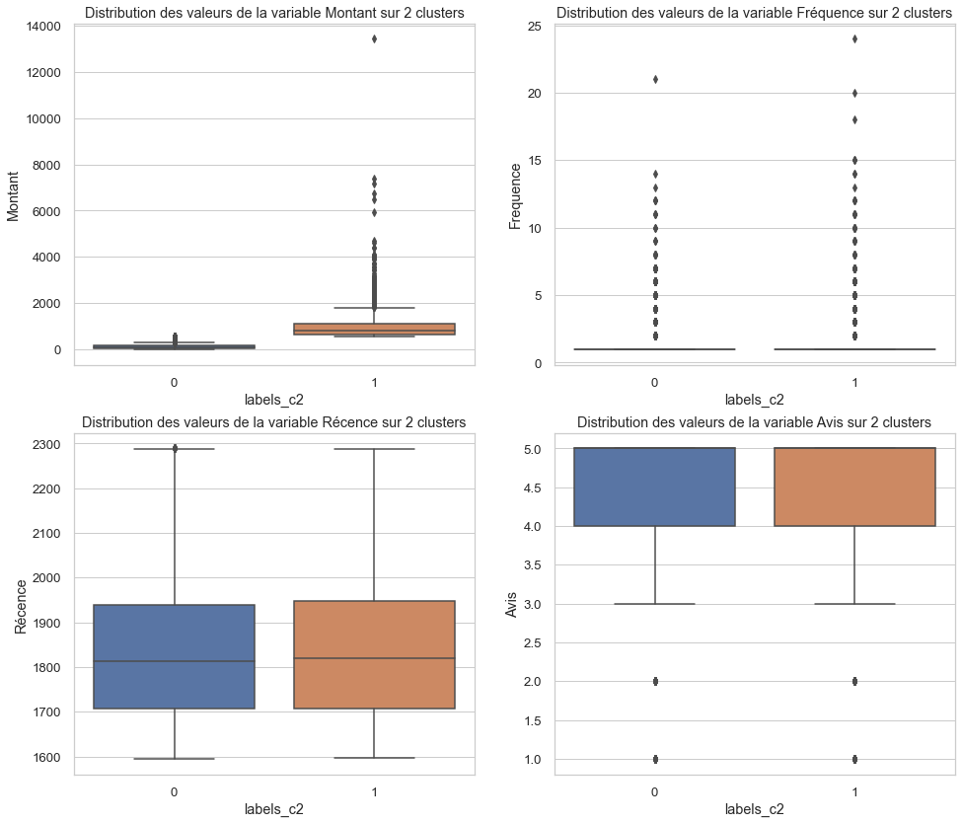
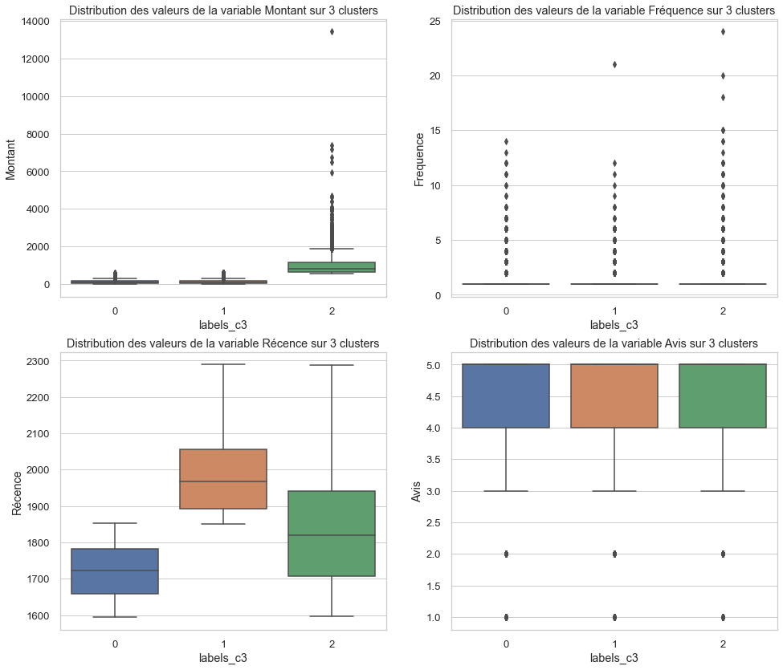
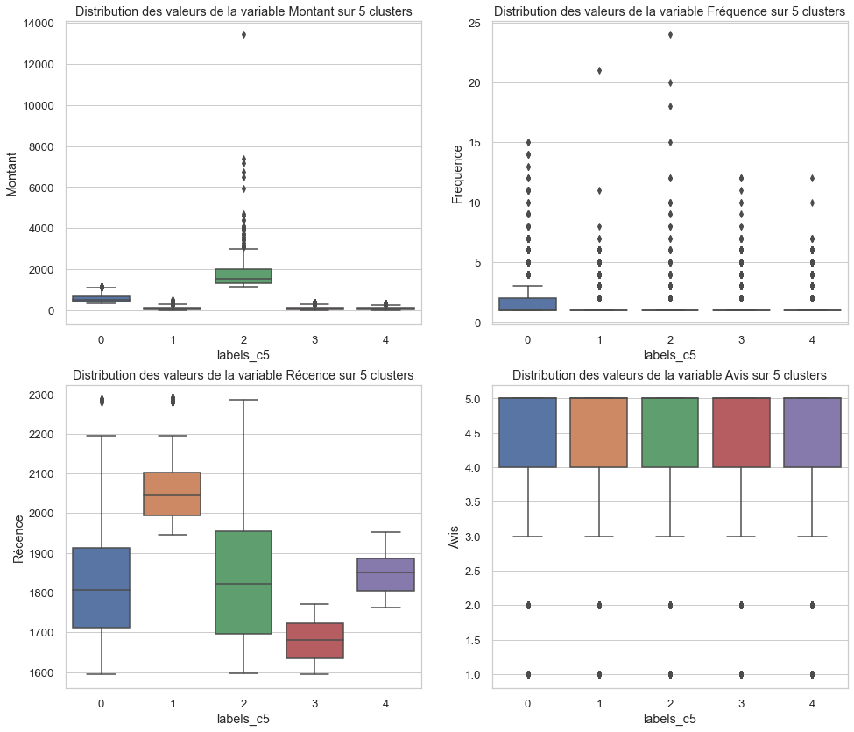
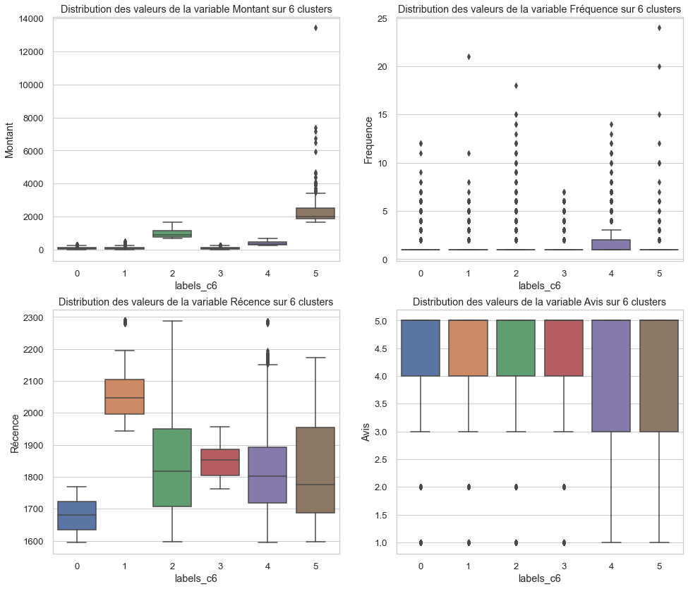
KMeans - Analyse multivariées – Boxplots (RFM+Avis)

Slide 24
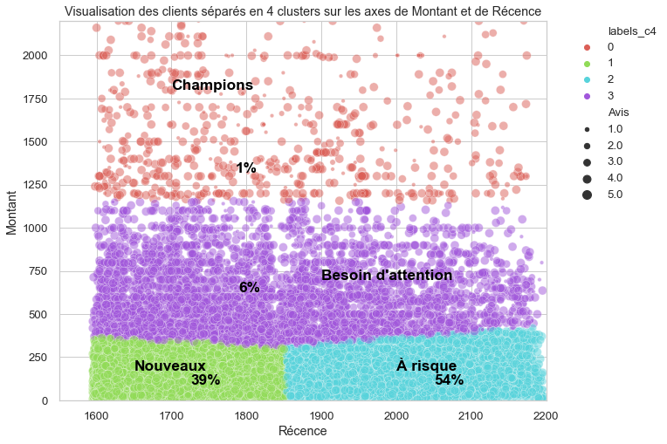
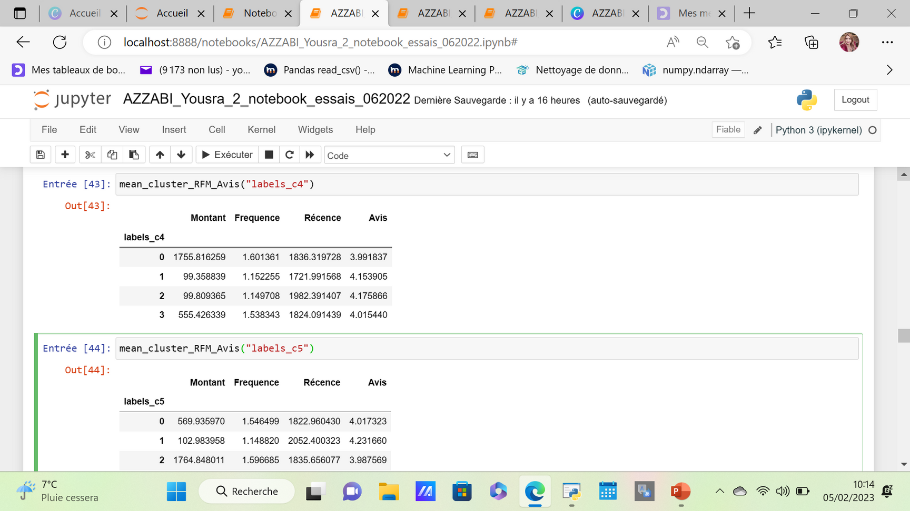
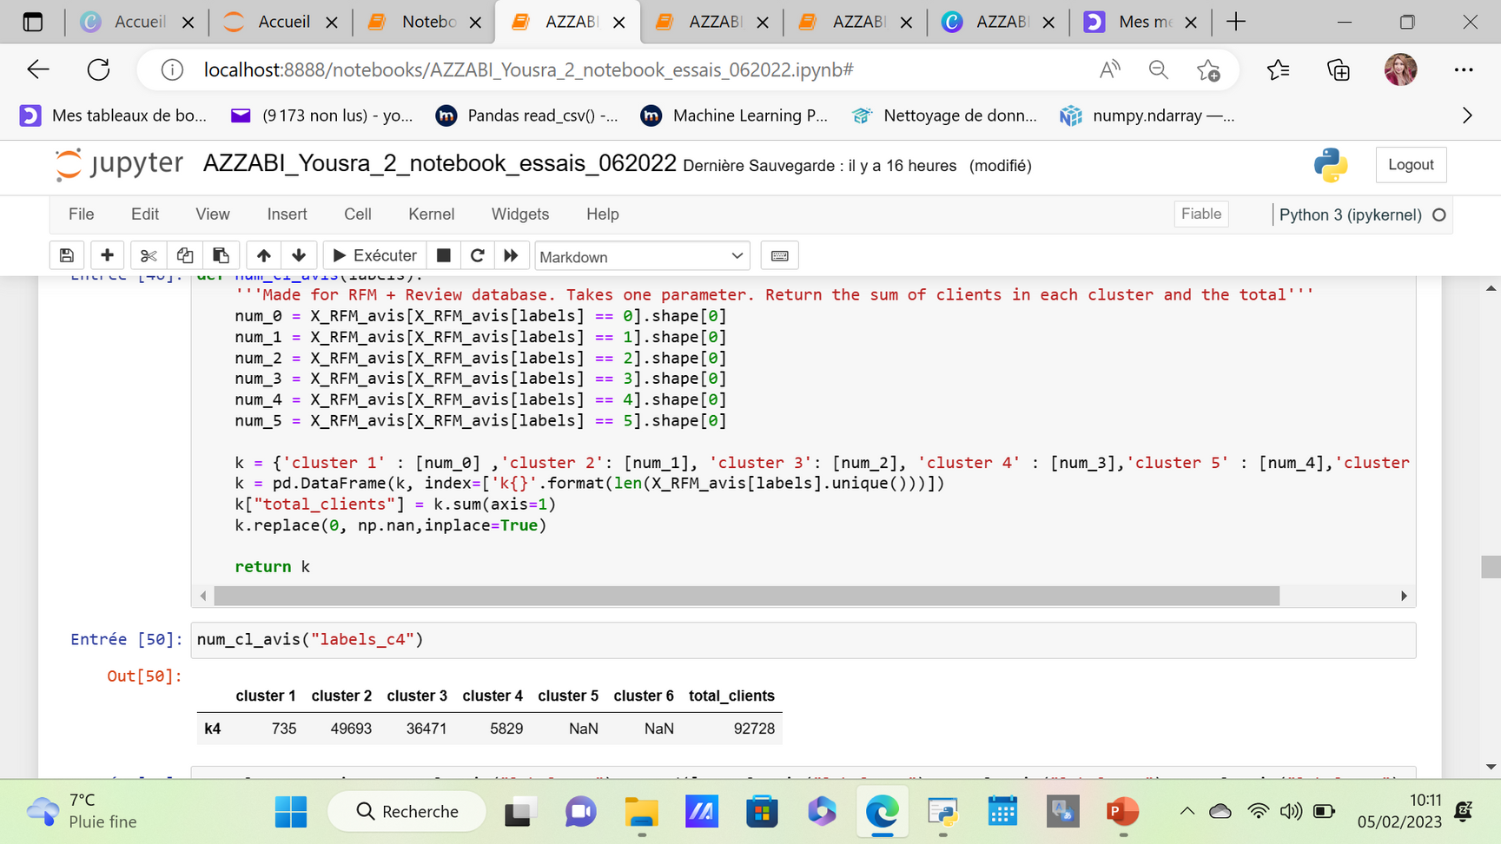
Visualisation en 2D des clusters (RFM+Avis)

Slide 25
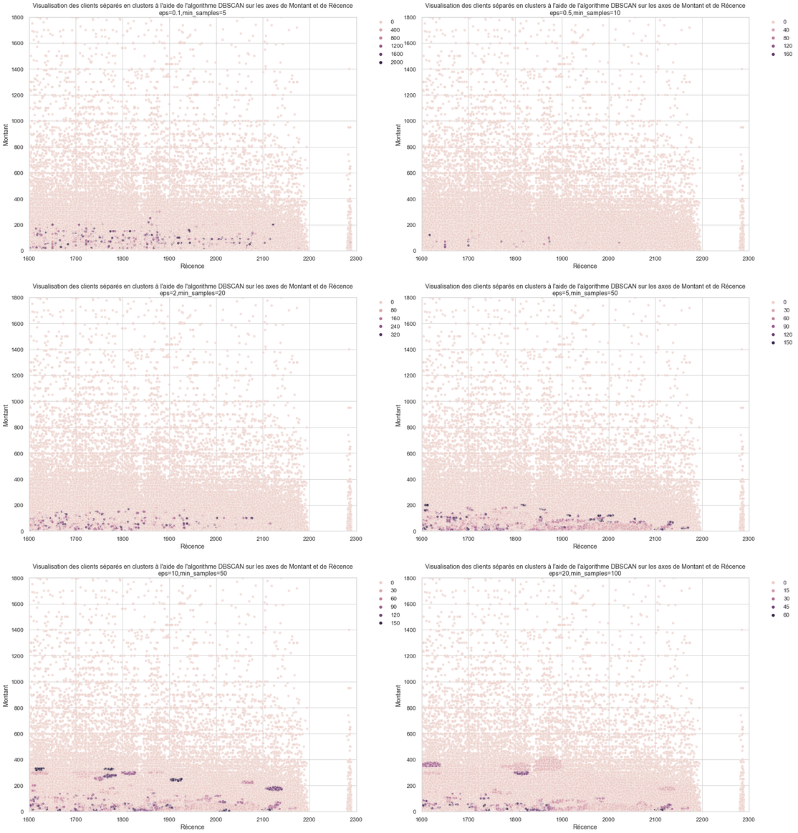
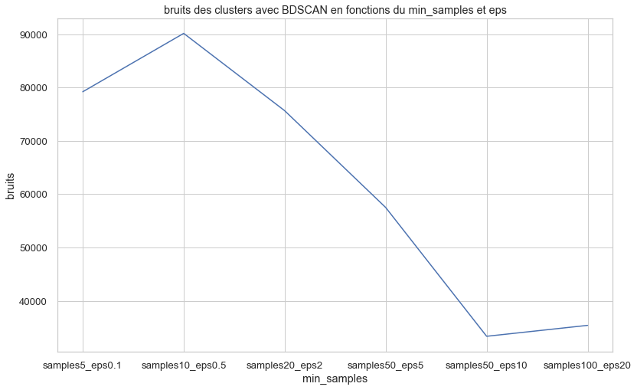
DBSCAN
•l'algorithme DBSCAN considère les clusters comme des zones de haute densité séparées par des zones de faible densité et donc s’appuie sur la densité estimée des clusters pour effectuer le partitionnement.
•Je vais évaluer l'algorithme DBSCAN en modifiant les hyperparamètres eps et min_samples_

Slide 26
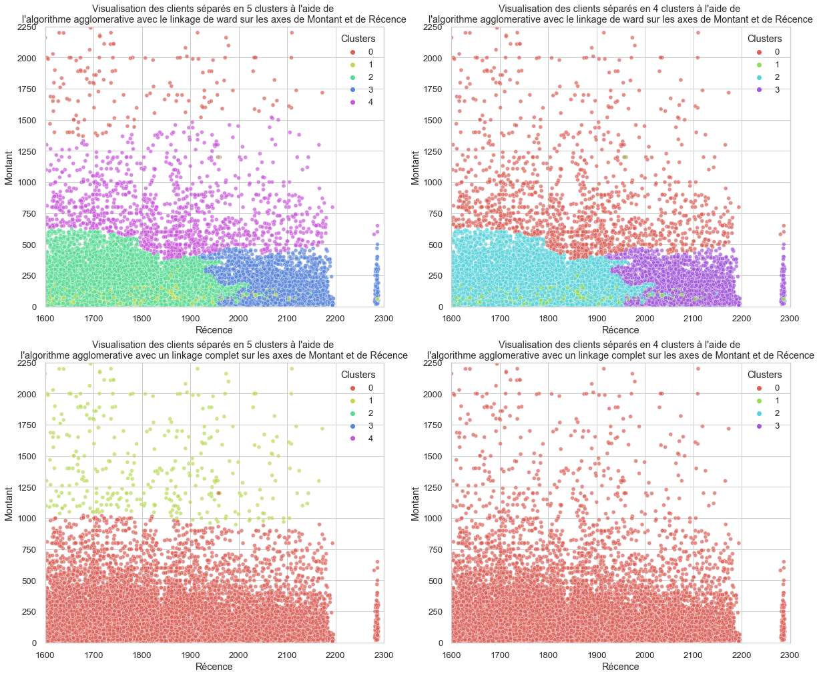
Clustering hiérarchique agglomératif
Dans le cas du clustering agglomératif, d'abord chaque point est un cluster à lui tout seul. Ensuite, on trouve les deux clusters les plus proches, et on les agglomère en un seul cluster. Nous pouvons spécifier le nombre de clusters désiré avec le paramètre n_cluster
On va utiliser 2 types de clustering :
Ward: permet l'agrégation des clusters de sorte à minimiser l'augmentation de la variance inter-cluster ou inertie.
Complete: permet l'agrégation des clusters de sorte que la distance entre deux clusters est celle entre les deux points les plus éloignés.
Les résultats sont proches de K-Means.
Nombres de clients très déséquilibrés entre les clusters

Slide 27
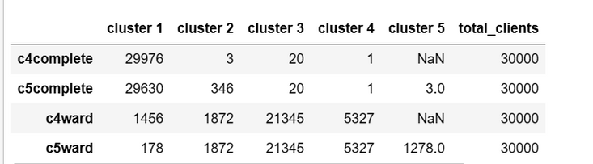
Concentration d’environ 99% des clients dans un seul cluster.
La méthode de ward présente une meilleure dispersion des clients dans les clusters par rapport au complete-linkage clustering.

Slide 28
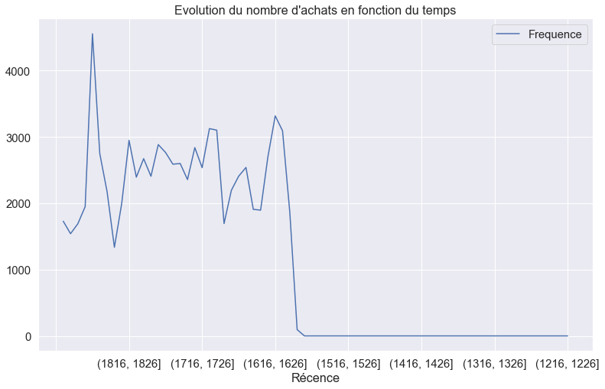
Partie 3 | Simulation
La date d'achat la plus récente 2018-09-03 correspond à un nombre de jours écoulé = 1595 jours et la date d'achat la plus ancienne 2016-10-04 correspond à un nombre de jours écoulé = 2289 jours.
La base de données est très variable en fonction du temps.
Créer un premier fichier initial de clients sans les derniers 45 jours.
Faire une simulation pour prédire les clusters au fur et à mesure du temps avec un délai de 5 jours.

Slide 29
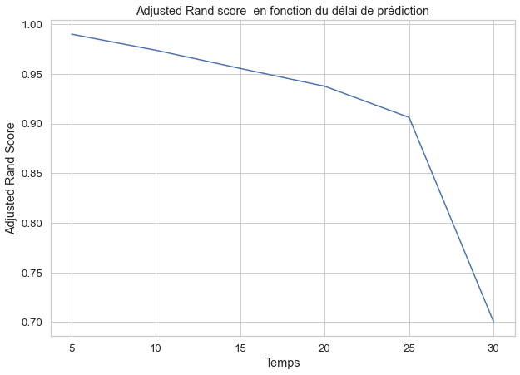
Le Rand score ajusté est un calcul qui permets d’évaluer la similarité entre les clusters prédits et vrais.
Un score proche de 0 est donné pour un étiquetage aléatoire
Un score = 1 clusterings identiques.
L’ARI passe au dessous de 0.9 après 25 jours

Slide 30
Conclusions
3 méthodes de clustering testés.
Choix de nombre de clusters en se basant sur les tests statistiques et des règles métier (méthode RFM).
Les résultats de clustering obtenus avec le K-Means sont assez similaires avec les résultats de l’algorithme hiérarchiques de Ward.
Le DBSCAN n’est pas adapté à notre jeu de données (fonction par densité).
Un contrat peut être proposé afin de réaliser une maintenance de la base de données tout les 25 jours et ce qui permets d’assurer la stabilité des segments avec le temps.

Slide 31
Merci !
POUR VOTRE ATTENTION

